Slide 1
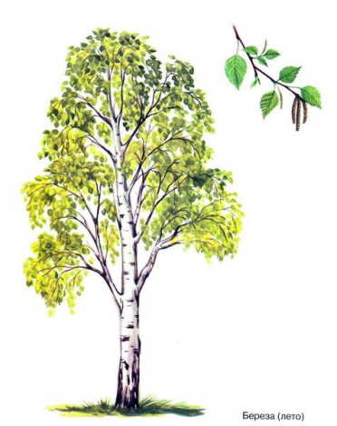
Стоит в лесу Алёна,
Платок на ней зелёный,
Очень тонкий нежный стан,
Белоснежный сарафан.
Берёза

Slide 2
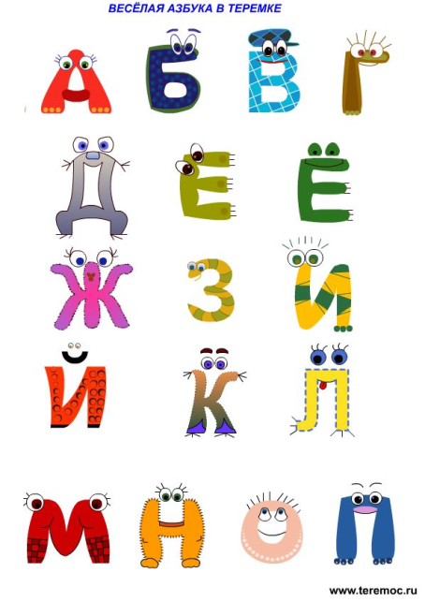
На каждой страничке
Строчки из птичек.
Кто их понимает,
Тот грамоту знает.
Буквы

Slide 3
 |  | А
 |  | Я
 |  | О
 |  | Ё
Б |  | У
 |  | Ю
 |  | Ы
 |  | И
 |  | Э
 |  | Е

Slide 4
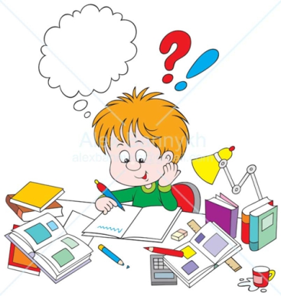
Работа в парах

